Slide 1
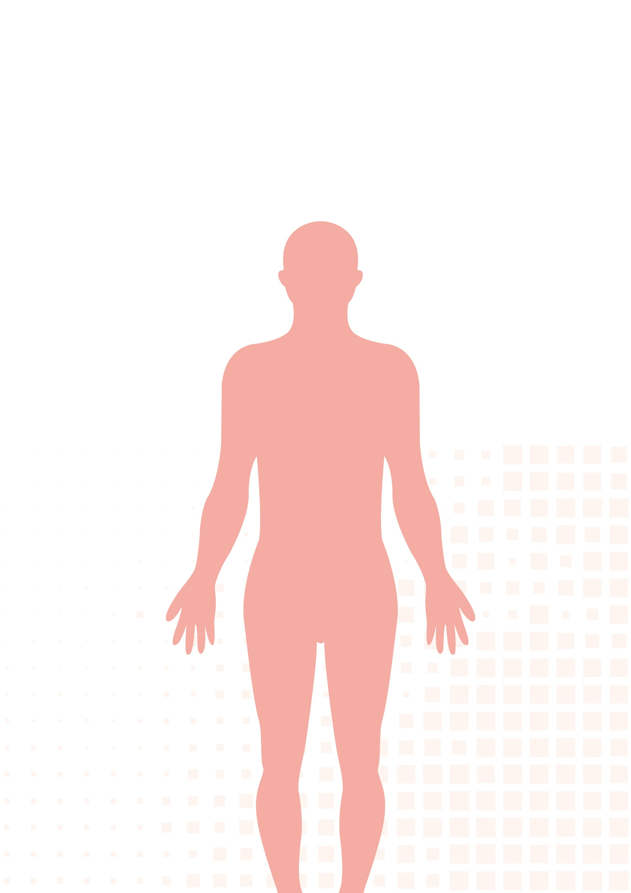





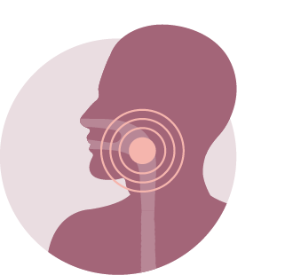







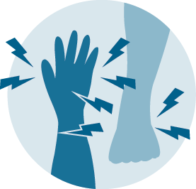


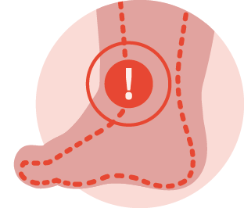

IMPROVE
DIAGNOSIS
ZNAKY A SYMPTÓMY
AL AMYLOIDÓZY
Podliatiny
najmä okolo očí
Slabosť, závraty a mdloby
Zväčšenie jazyka
Dýchavičnosť
Sťažené prehĺtanie
Únava
Abnormálny srdcový tep
Nechutenstvo
Nevysvetliteľná strata hmotnosti
Zmeny na koži
a nechtoch
(ako je zhusťovanie)
Necitlivosť, tŕpnutie a bolesť v zápästí, ruke a prstoch
(syndróm karpálneho tunela)
Necitlivosť
alebo bolestivé tŕpnutie
v rukách alebo nohách
(periférna neuropatia)
Penivý alebo
spenený moč
Hnačka alebo zápcha
Opuch
nôh a členkov, brucha alebo generalizovaný opuch
IMPROVE
LIVES

